Slide 1


מטלת סיום קורס (עבודת צוות) G9
רועי עמר, בר כץ, רינת סטודנץ, הודיה מקונן, אנסטסיה קוקין, חיים אזולאי

Slide 2
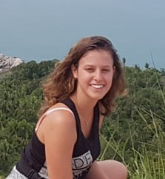
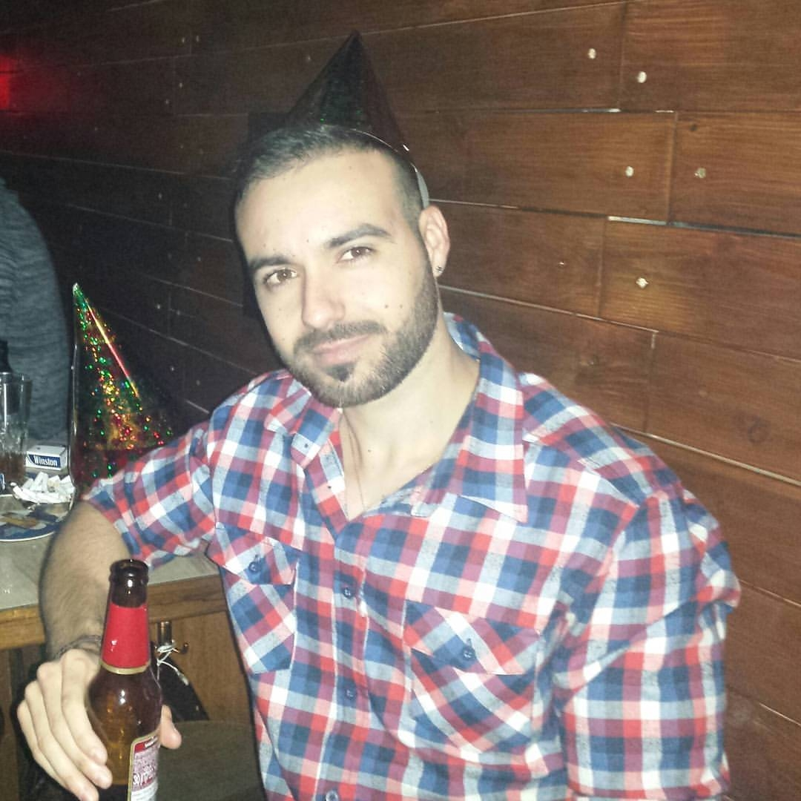
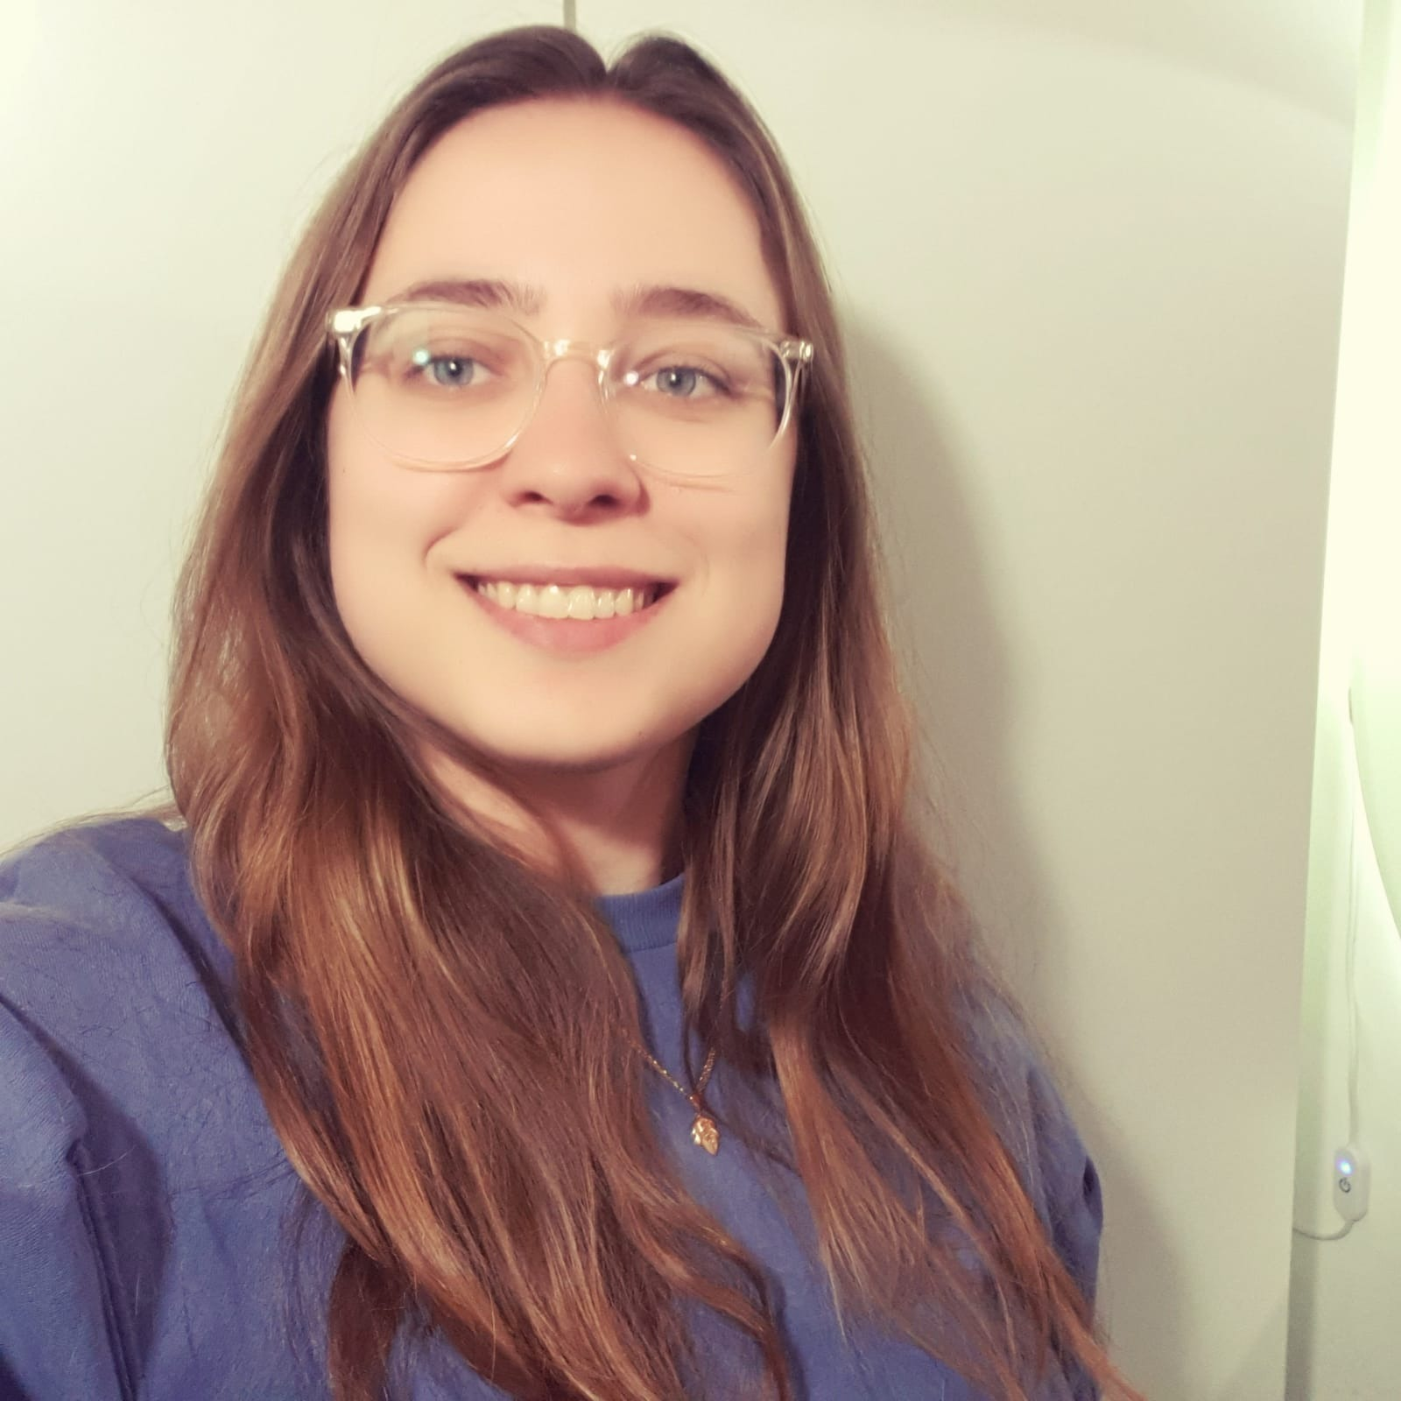
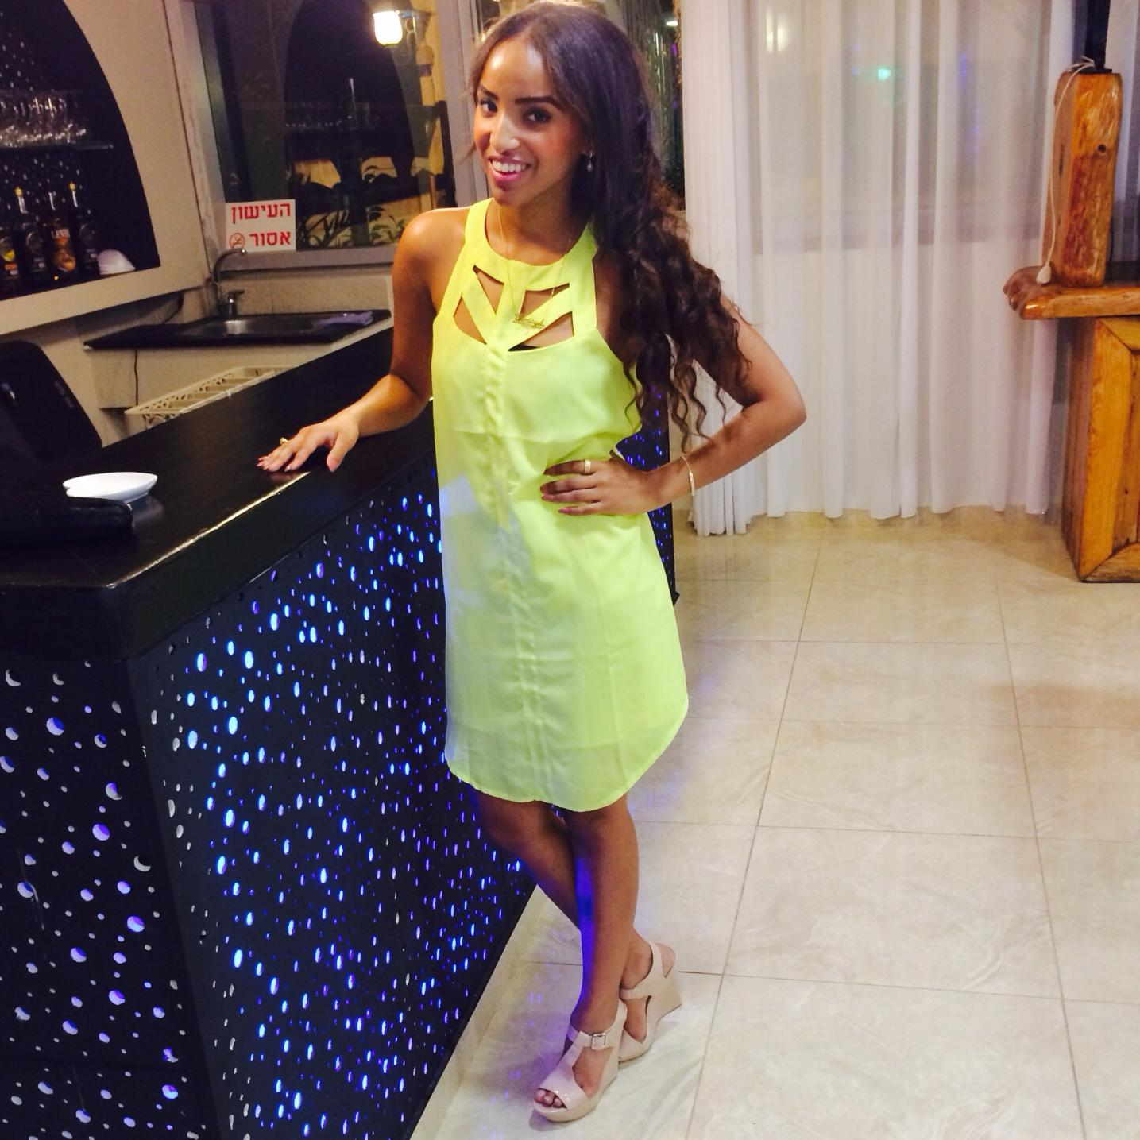
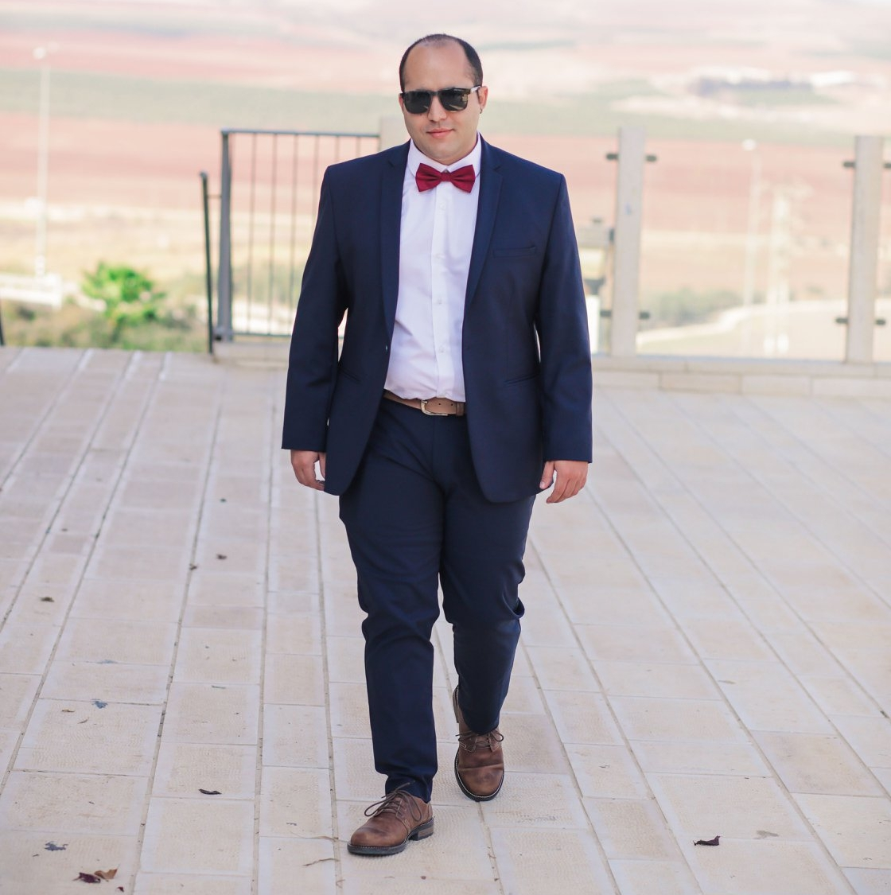
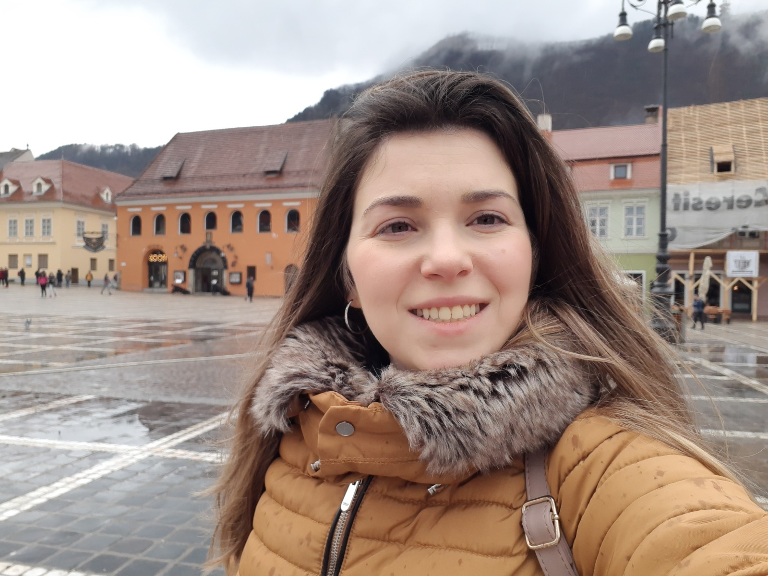
חברי הצוות
בר כץ
חיים אזולאי
הודיה מקונן
אנסטסיה קוקין
רועי עמר
רינת סטודנץ

Slide 3

מבוא:
בחירת מודל עבודה EGOLESS
ציפיות מהעבודה כצוות במודל

Slide 4

תהליך העבודה: פערים בתהליך
התארכות זמן פגישות שבועיות
בחירת אחראי ווטו אל מול מודל Egoless
קושי בהפרדת המשימות לחברי הצוות
הוספת מנגנון בקרה נוסף (JIRA)

Slide 5
תהליך העבודה: סיכונים שהתממשו
חלוקת עבודה לא נכונה
מחסור בידע
פערים בהבנה בין הדרישה למימוש
קונפליקטים

Slide 6

שאלות שהועלו להחלטה:
בחירת מודל עבודה
קביעת ימי עבודה
בחירת עיצוב
חלוקת משימות
התנהלות מול קונפליקטים

Slide 7
- יתרונות EGOLESSמודל
עבודת צוות שיוויונית
שיתוף פעולה מירבי
שיתופיות
כבוד הדדי
בטחון לחברי הצוות בהשמעת קולם ודעתם

Slide 8
- חסרונות EGOLESSמודל
קושי בקבלת החלטות
יצירת קונפליקטים מיותרים
בזבוז זמן יקר
קושי בחלוקת עבודה בין חברי הצוות
חוסר בהירות בין יחסי הכוחות בצוות

Slide 9
תובנה קבוצתית:
חלוקת משימות מראש מונעת התנגשות בעבודה
חלוקה לצוותים קטנים ומוגדרים תורמת לתפוקה גבוהה
פתיחות ושיח פעיל בין חברי הצוות תורם למניעת קונפליקטים

Slide 10
:EGOLESSמסקנות מעבודה במודל
קושי בקבלת החלטות
קושי בחלוקת העבודה(אין אחראי על חלוקת העבודה)
קושי בקבלת תמונת מעקב ובקרה ברורה

Slide 11

כלים שימושיים לעבודת צוות:
GIT
JIRA
DISCORD
קפה ☺

Slide 12

טיפים להצלחה כצוות:
קביעת מפגש שבועי
חלוקת משימות ולו"ז עבודה להמשך השבוע(JIRA)
חלוקת משימות לתתי משימות קטנות
יצירת מנגנון יעיל לקבלת החלטות בתוך הקבוצה
לקחת הכל בפרופורציה

Slide 13

סיכום:
שאלות?
תודה על ההקשבה!

